Slide 1
华中科技大学 开放原子开源俱乐部
慕冬亮
社团指导教师

Slide 2

[1] https://github.com/hust-open-atom-club/

Slide 3

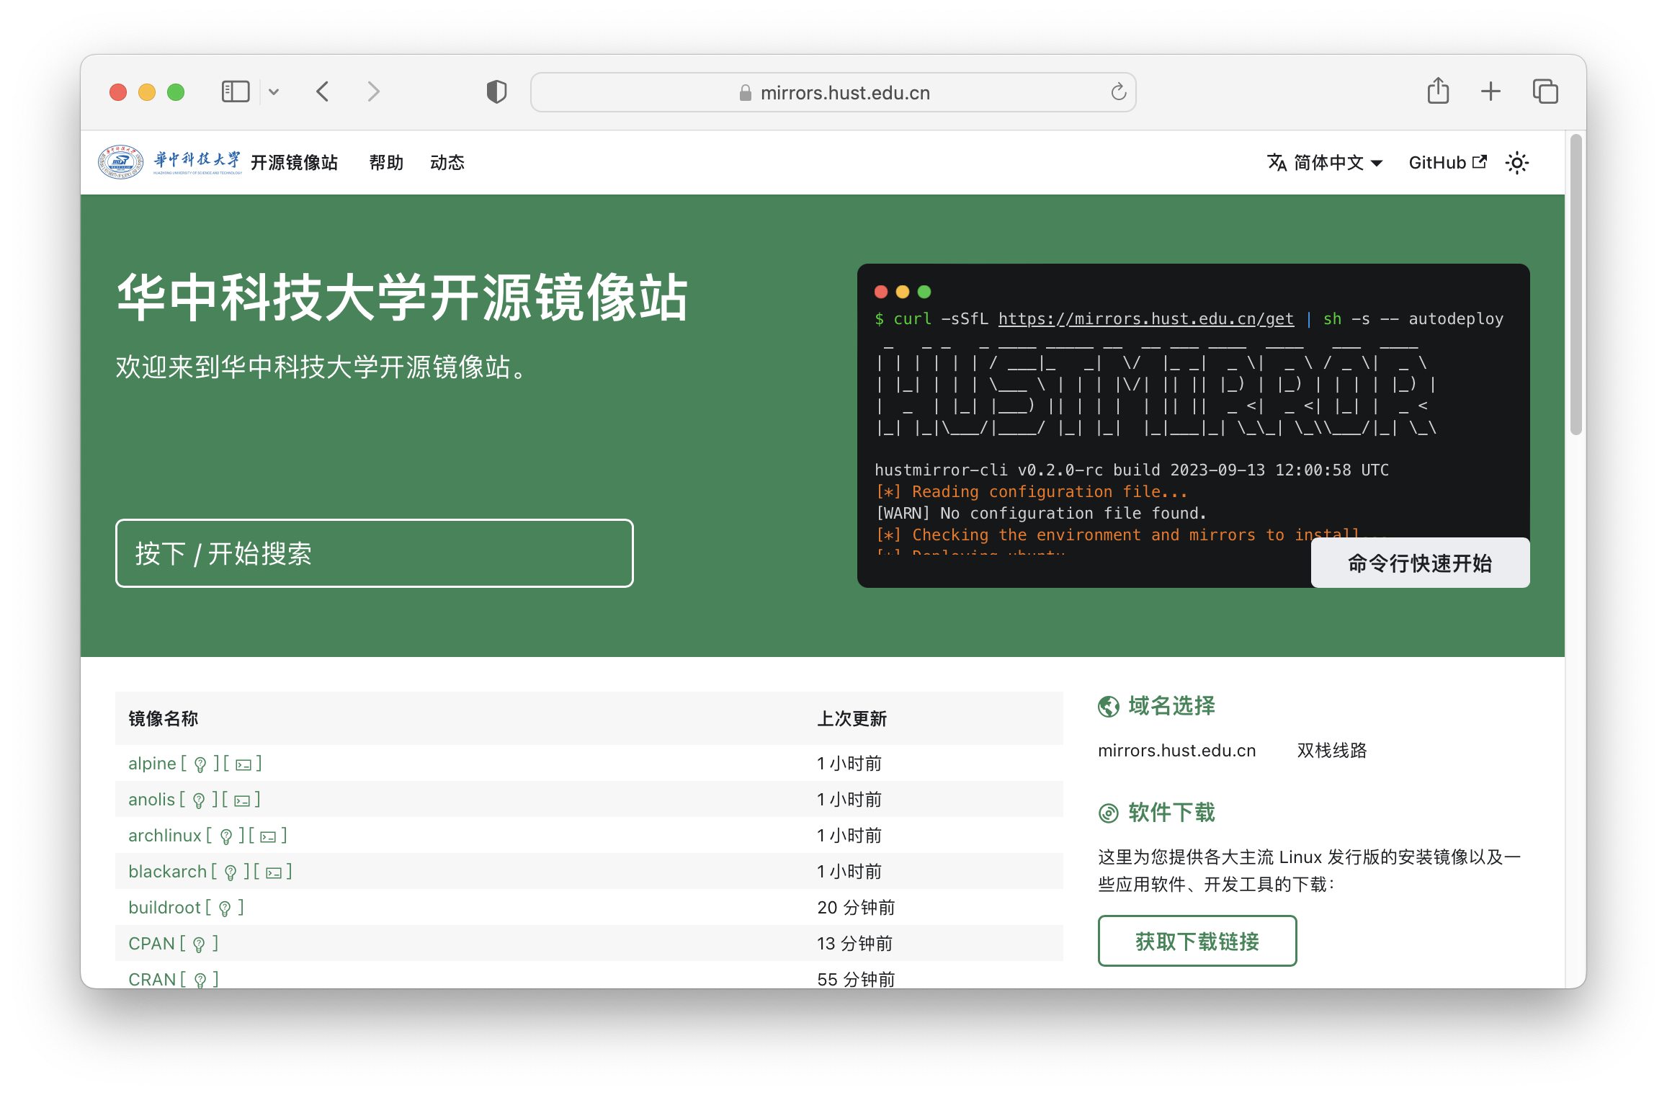



HUSTMIRROR: 华中科技大学开源镜像站
目前华中地区最大的开源镜像站 (公网访问即将上线)
覆盖主流发行版与软件源
纯国产架构：Powered By Kunpeng 920
完整的帮助文档与技术支持
提供 CLI 工具帮助一键换源
全面开源于 GitHub@hust-open-atom-club
欢迎提交镜像请求：mirrorrequest

Slide 4
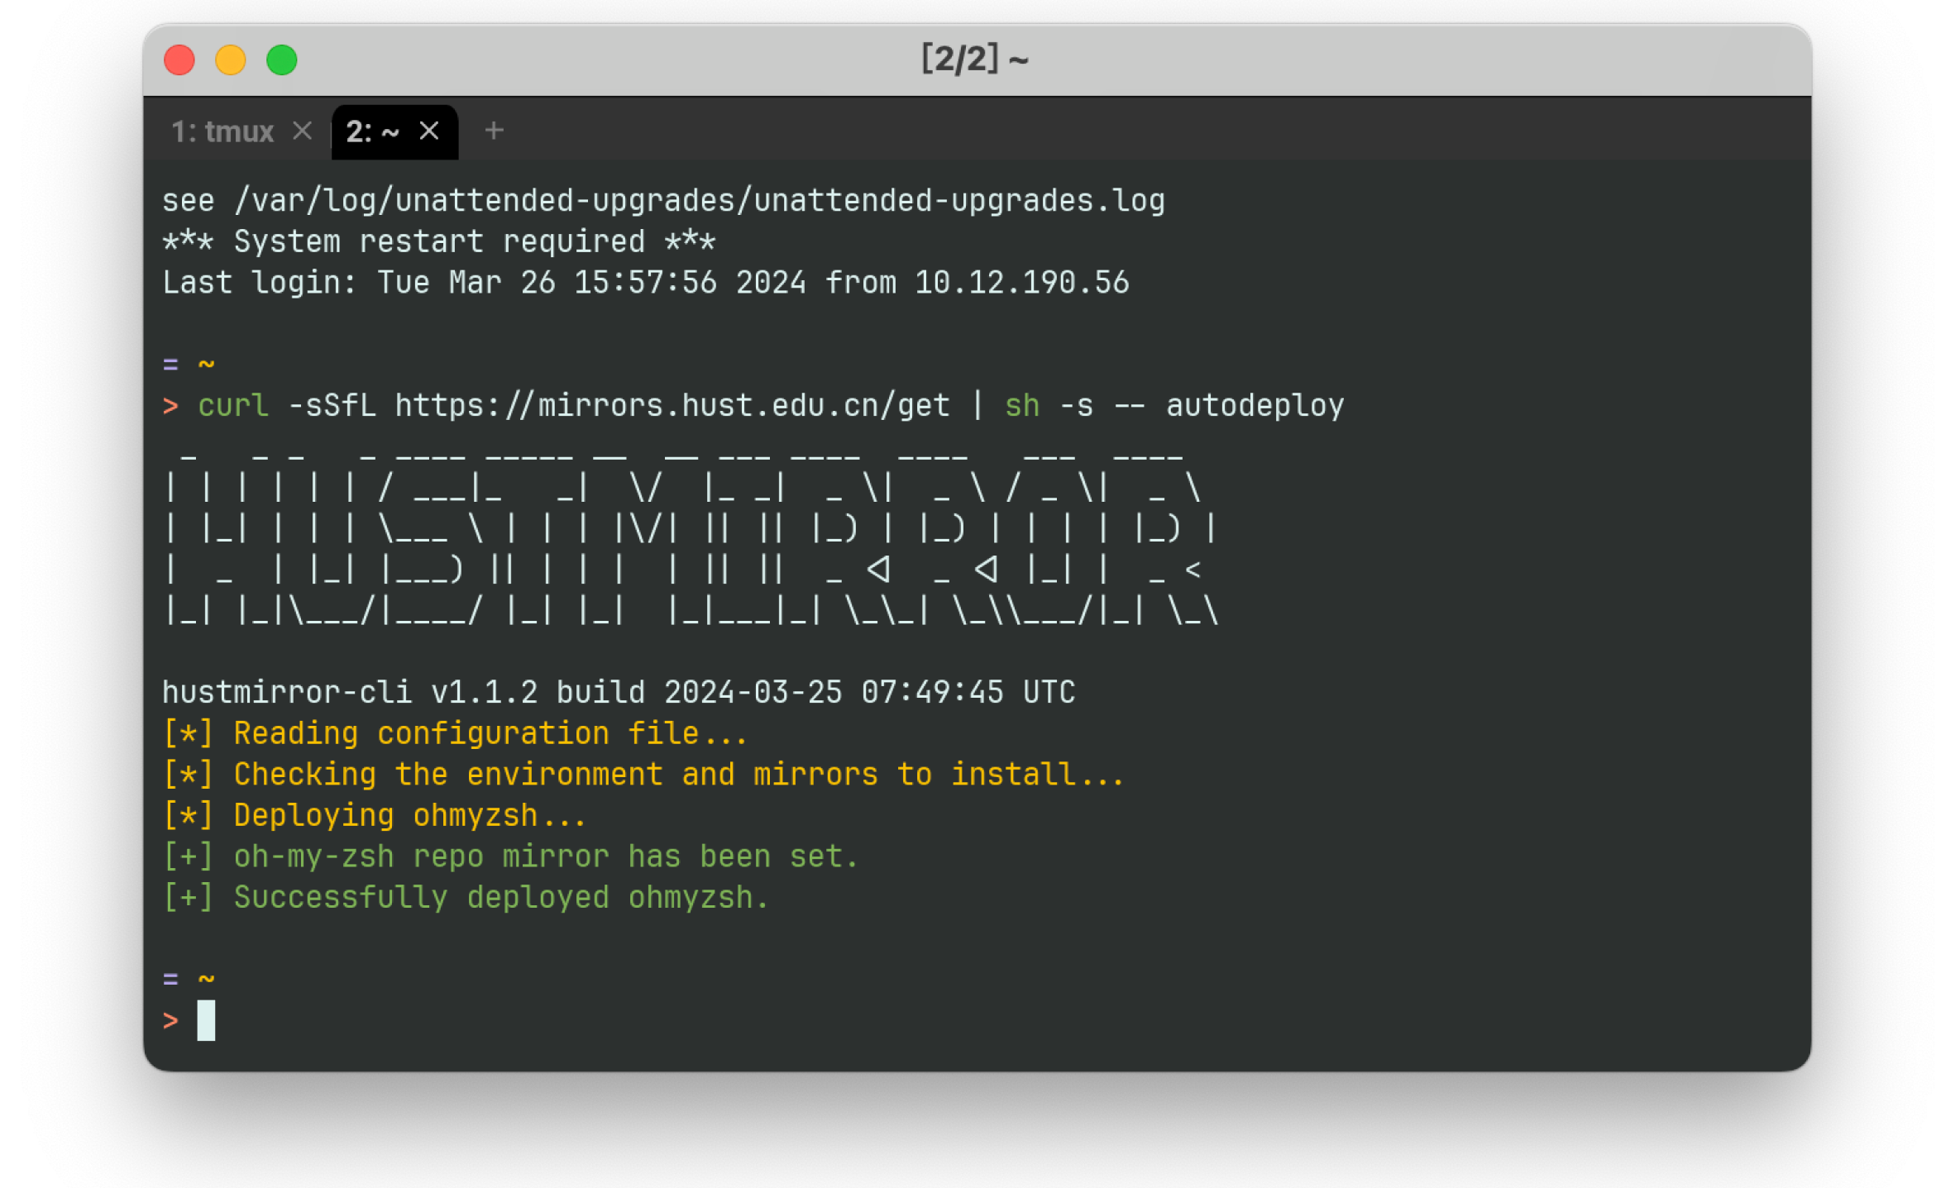
HUSTMIRROR-CLI: 一键换源的辅助工具
通用的镜像站辅助换源工具
开箱即用，自动部署
支持多种软件/语言包管理工具，针对发行版特别适配
如：Debian，Deepin，openKylin，pip，pacman
模块化设计，方便快速适配与测试
俱乐部核心成员贡献开发
欢迎 Fork，构建自己的镜像站换源工具！

Slide 5
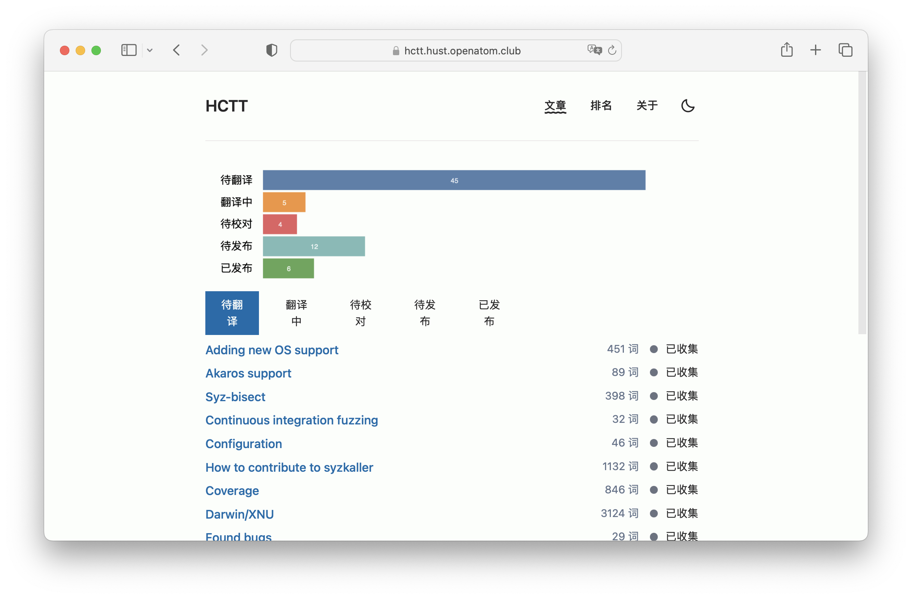

HCTT 翻译组: Linux 中国意志的传承
从海外媒体翻译优秀的 Linux 相关资讯与文档
特别关注 Linux 内核，Syzkaller 相关内容
已在公众号、官网发布十余篇成稿
公众号关注数破 600，累计阅读超万人次
多渠道发布：
- 上游（如 Linux 内核文档）
- 公众号：Linux 内核安全修炼
- 网站：hctt.hust.openatom.club

Slide 6
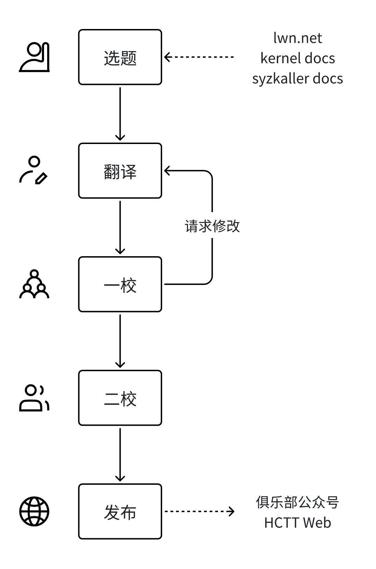
HCTT 翻译组
借鉴 Linux 中国翻译组的运营模式
搜集 + 翻译 + 一校 + 二校，保证内容质量，
拒绝生硬机翻
向上游贡献的文档翻译已被接收合并
- Syzkaller
- Pull #4649: add zh_CN translation of usage.md
- Linux Kernel
- [PATCH] add dev-tools/kcov Chinese translation
- [PATCH] add process/cve Chinese translation

Slide 7
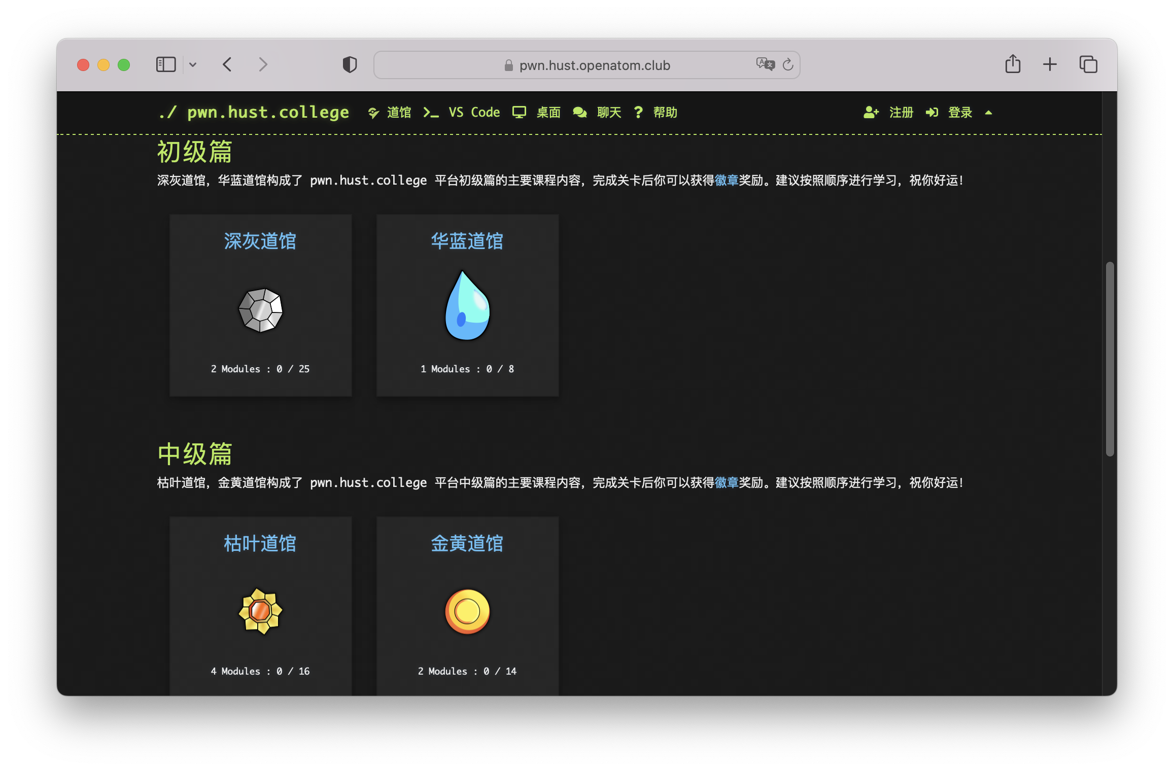

pwn.hust.college: 开源的软件安全教育平台
以宝可梦道馆作为主题
契合训练主题，增加趣味性
集成 KooK 讨论频道与校园统一认证登录
全面开源于 GitHub@hust-open-atom-club
俱乐部成员深度参与开发和测试

Slide 8
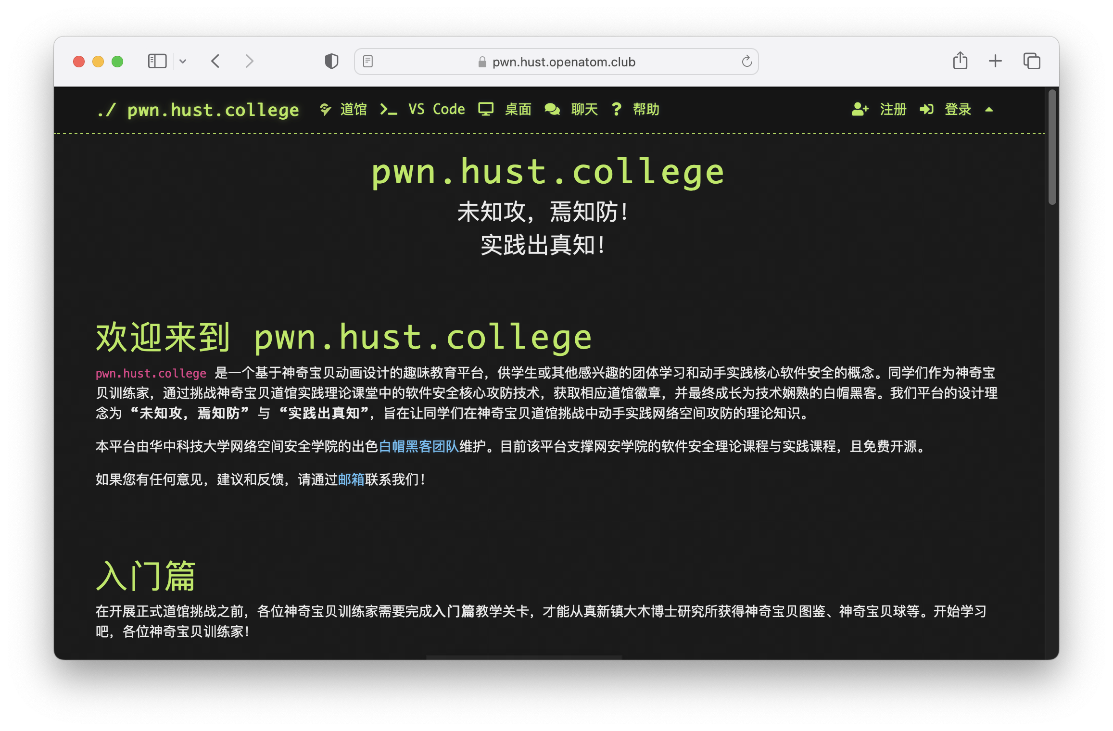
pwn.hust.college: 开源的软件安全教育平台
DOJO：习武训练的道场
软件安全课程实验全覆盖：
缓冲区溢出，整数溢出，ROP，UAF，Shellcode等
在课程中实际应用
已在2023-2024学年软件安全课程教学中投入使用
软件安全课程参与仓库贡献，提供反馈

Slide 9
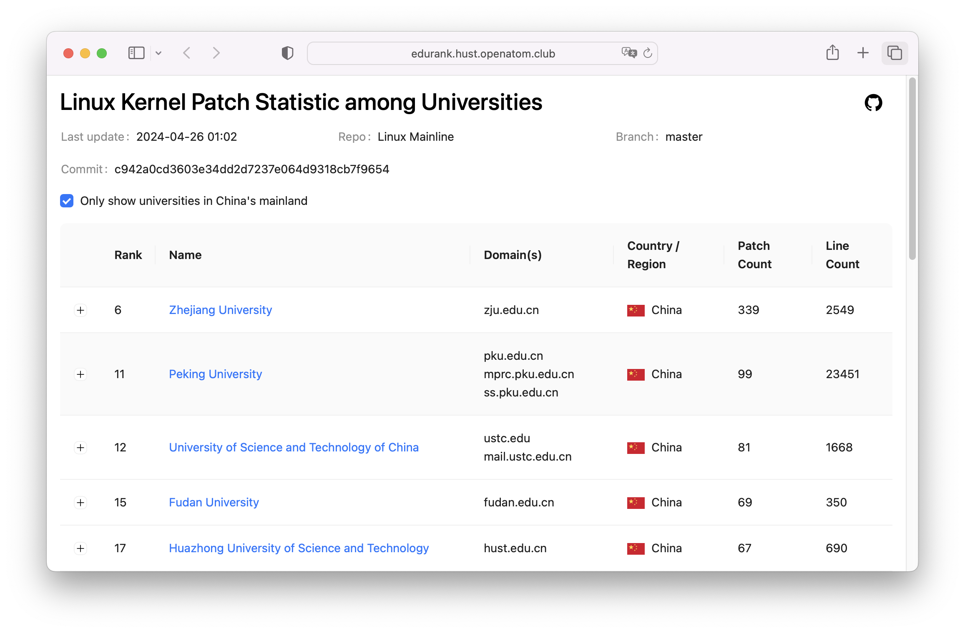
LinuxEduRank: 内核贡献排行榜
根据内核提交者的邮箱域名，对全球高校在内核提交
中的贡献进行排名
Github Action 每日运行，自动更新
华科目前排名国内第三
edurank.hust.openatom.club

Slide 10
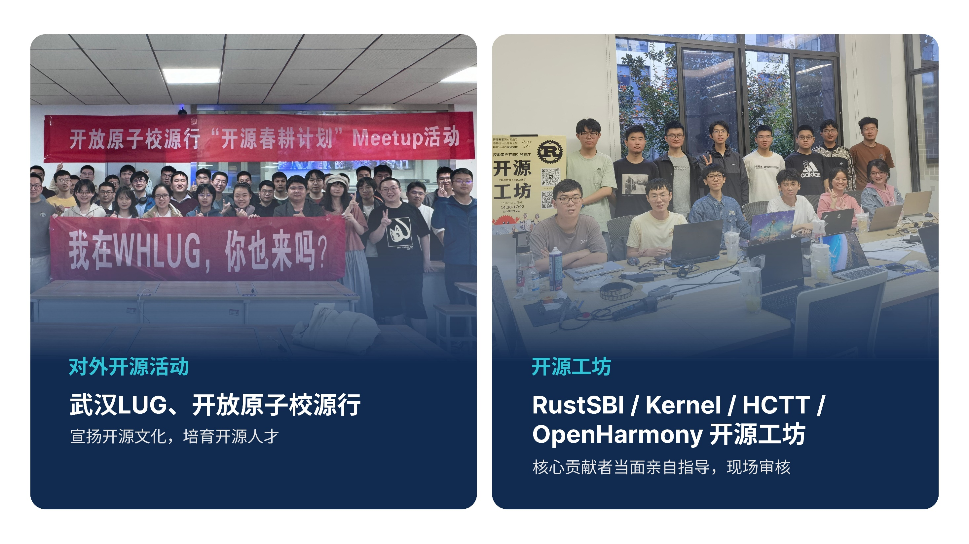

Slide 11
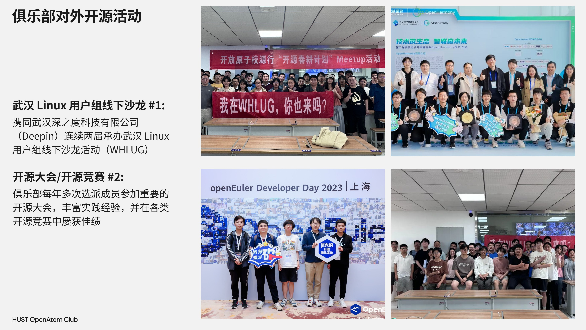

Slide 12
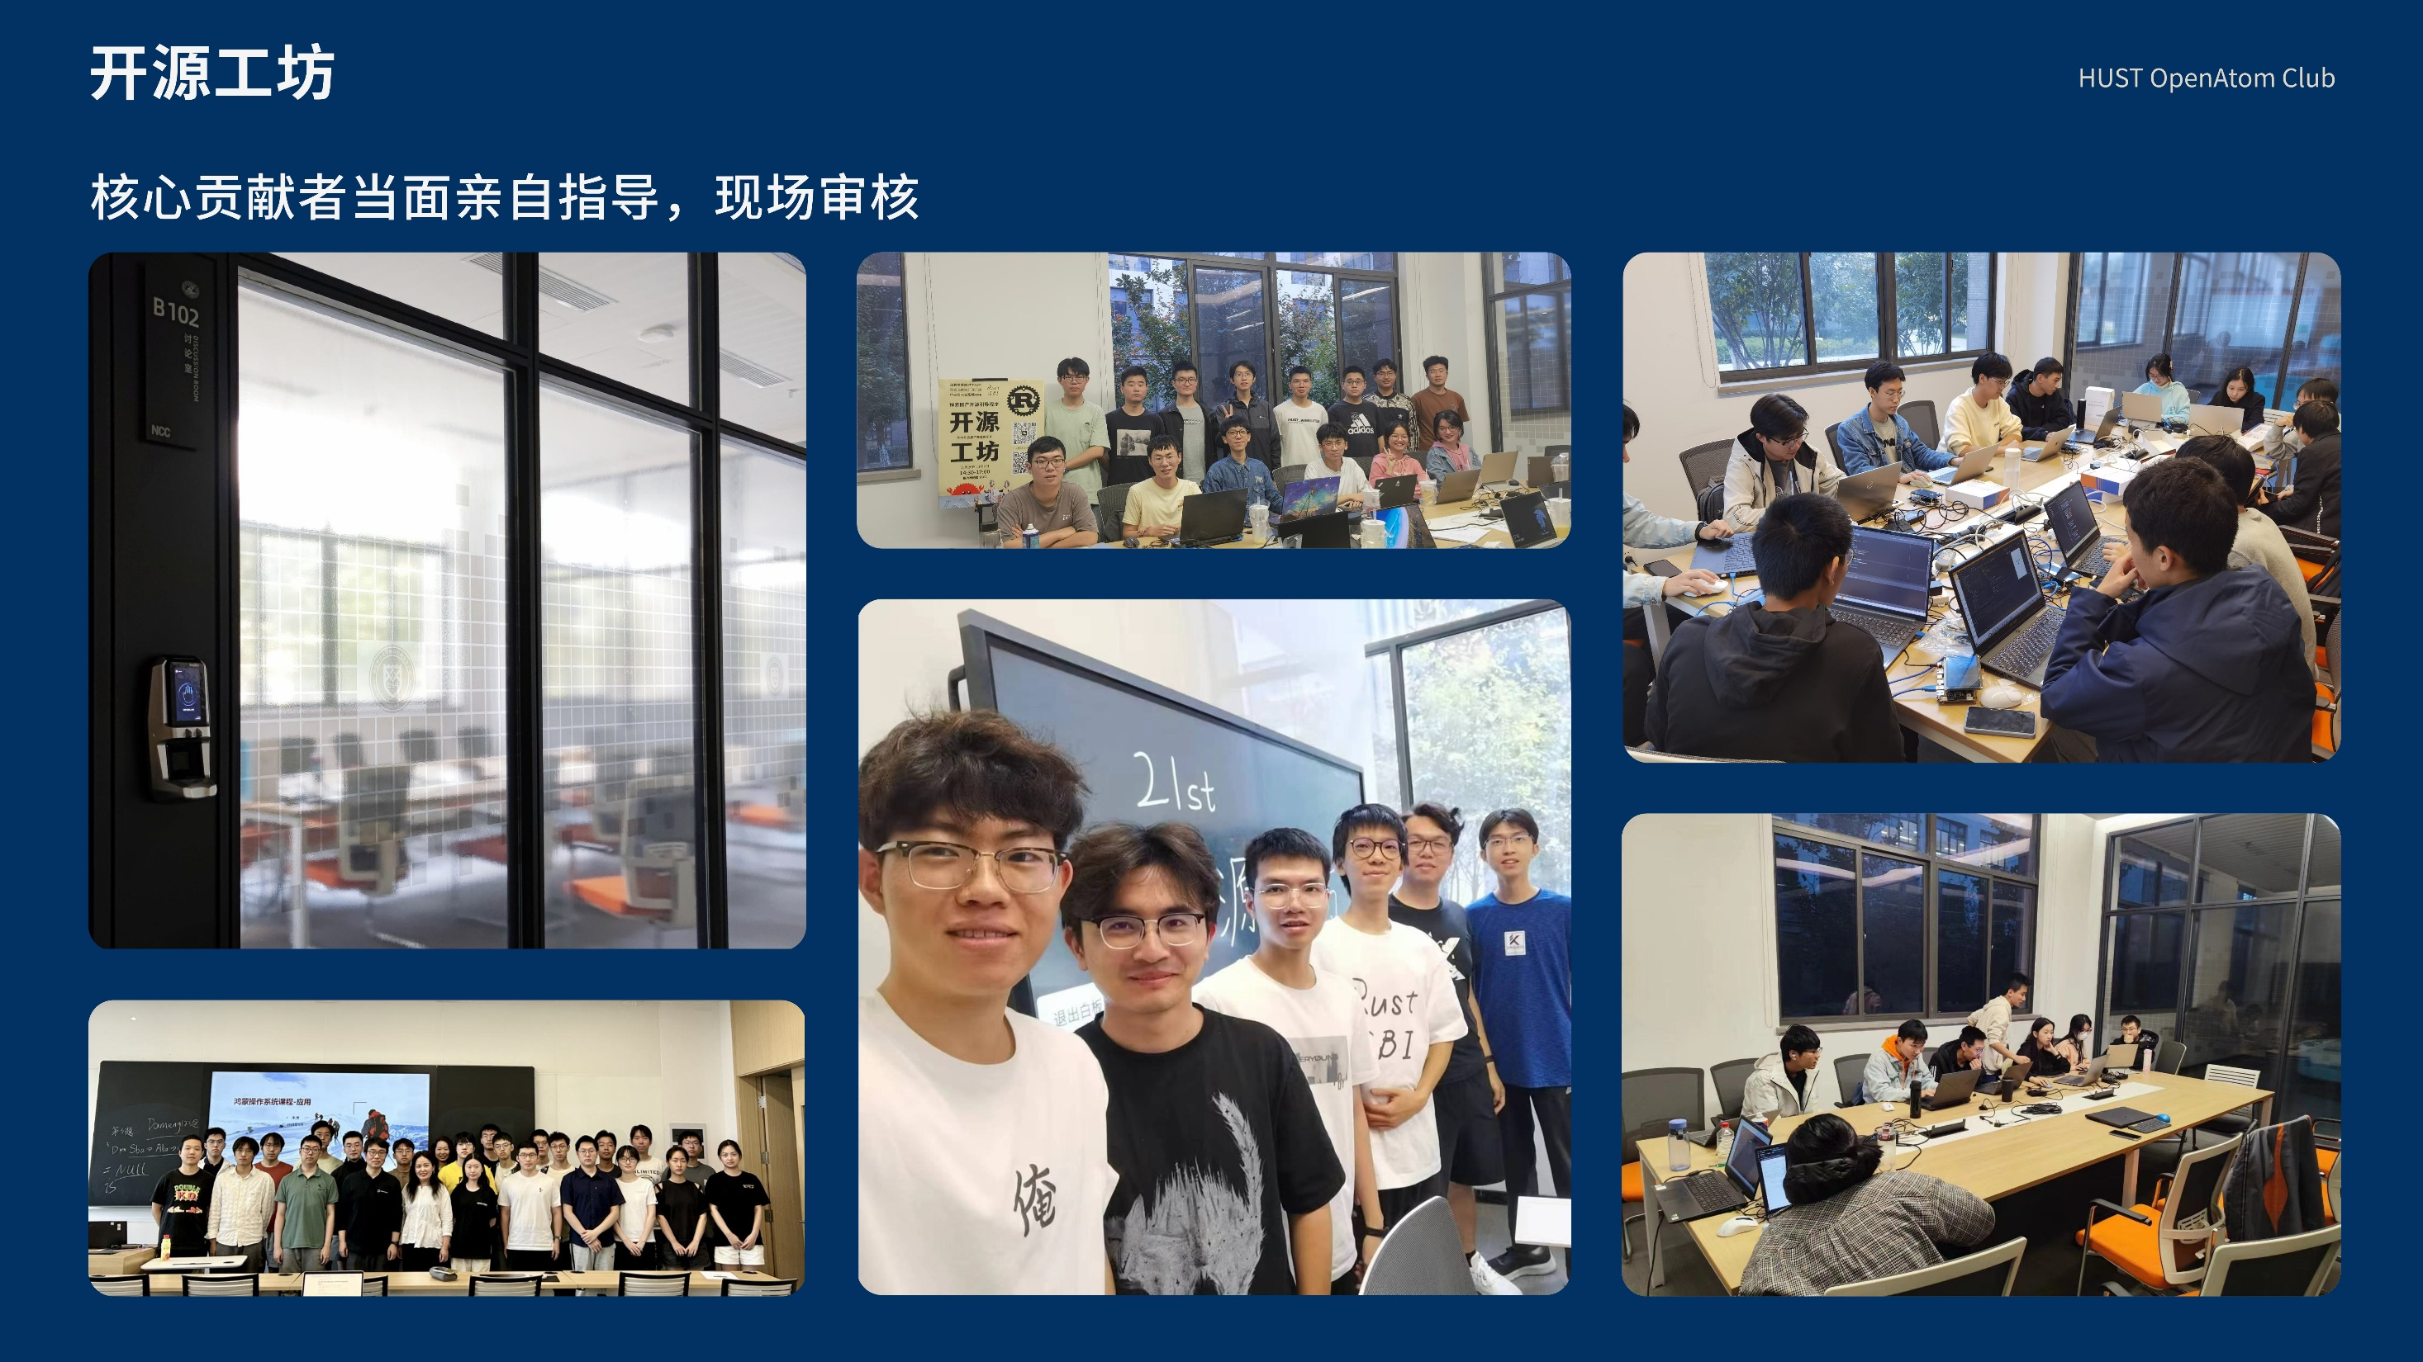

Slide 13



致谢
https://hust.openatom.club/
俱乐部招新群
俱乐部公众号

Slide 14

致谢
姓名：慕冬亮
邮箱：dzm91@hust.edu.cn
Github ID: @mudongliang
Gitee ID: @dzm91_hust
公众号：开源内核安全修炼
微信号：kernel_sec_pratice

